Slide 1
Chương III
VIỆT NAM TỪ NĂM 1930 ĐẾN NĂM 1945

Slide 2
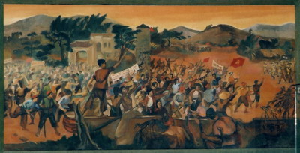
BÀI 14
PHONG TRÀO CÁCH MẠNG 1930 – 1935

Slide 3
BÀI 14
PHONG TRÀO CÁCH MẠNG 1930 – 1935
I - Việt Nam trong những năm 1929 - 1933
1. Tình hình kinh tế
+ Nông nghiệp: lúa gạo sụt giá, ruộng đất bỏ hoang
Hãy nêu thực trạng về kinh tế Việt Nam trong những năm 1930?
+ Công nghiệp: các ngành đều suy giảm
+ Thương nghiệp: Xuất khẩu đình đốn, hàng hoá khan hiếm, giá đắt đỏ

Slide 4
BÀI 14
PHONG TRÀO CÁCH MẠNG 1930 – 1935
I - Việt Nam trong những năm 1929 - 1933
1. Tình hình kinh tế
2. Tình hình xã hội
+ Công nhân: Thất nghiệp, đồng lương ít ỏi.
Hãy nêu tác động của tình hình kinh tế tới đời sống xã hội Việt Nam trong những năm 1930?
+ Nông dân: mất đất, chịu cảnh thuế cao, bần cùng hoá cao độ
+ Tiểu tư sản, tư sản dân tộc: đời sống gặp nhiều khó khăn.

Slide 5
BÀI 14
PHONG TRÀO CÁCH MẠNG 1930 – 1935
I - Việt Nam trong những năm 1929 - 1933
1. Tình hình kinh tế
2. Tình hình xã hội
+ Mâu thuẫn xã hội ngày càng sâu sắc, mâu thuẫn giữa toàn thể dân tộc Việt Nam với đế quốc Pháp và mâu thuẫn giữa nông dân với địa chủ
Xã hội Việt Nam trong những năm 1930 có mâu thuẫn chủ yếu nào?
+ Sự khủng bố dã man của thực dân Pháp đối với những người yêu nước sau cuộc khởi nghĩa Yên Bái thất bại

Slide 6
BÀI 14
PHONG TRÀO CÁCH MẠNG 1930 – 1935
I - Việt Nam trong những năm 1929 - 1933
II - Phong trào cách mạng 1930 – 1931 với đỉnh cao xô viết Nghệ-Tĩnh
1. Phong trào cách mạng 1930 – 1931
Căn cứ vào kiến thức vừa học ở phần I, kết hợp SGK, tìm nguyên nhân dẫn đến phong trào cách mạng 1930- 1931?
a. Ngyên nhân
- Khủng hoảng kinh tế Việt Nam và đời sống nhân dân, làm cho mâu thuẫn dân tộc, giai cấp ngày càng gây gắt.
- Do chính sách khủng bố của thực dân pháp, làm tinh thần cách mạng của nhân dân lên cao.
Đảng cộng sản Việt Nam ra đời kịp thời lãnh đạo quần chúng đấu tranh.
Phong trào cách mạng 1930 – 1931
b. Diễn biến
+ Phong trào trong cả nước
+ Từ tháng 2 đến tháng 4-1930, nổ ra nhiều cuộc đấu tranh của công nhân và nông dân
Trình bày phong trào trên cả nước diễn ra như thế nào?
+ Tháng 5 trên phạm vi cả nước bùng nổ nhiều cuộc đấu tranh nhân ngày Quốc tế lao động 1/5
+ Tháng 6,7,8 phong trào tiếp tục diễn ra sôi nổi

Slide 7
BÀI 14
PHONG TRÀO CÁCH MẠNG 1930 – 1935
II - Phong trào cách mạng 1930 – 1931 với đỉnh cao xô viết Nghệ-Tĩnh
1. Phong trào cách mạng 1930 – 1931
a. Nguyên nhân
b. Diễn biến
+ Phong trào ở Nghệ - Tĩnh
+ Phong trào phát triển mạnh, quyết liệt nhất, với những cuộc biểu tình của nông dân(9/1930) kéo đến huyện lị, tỉnh lị đòi giảm sưu thuế, được công nhân Vinh-Bến Thủy hưởng ứng.
Phong trào ở Nghệ - Tĩnh diễn ra như thế nào ?
+ Tiêu biểu là cuộc biểu tình của khoảng 8000 nông dân huyện Hưng Nguyên (12/9/1930), kéo đến huyện lị phá nhà lao, đốt huyện đường…

Slide 8
BÀI 14
PHONG TRÀO CÁCH MẠNG 1930 – 1935
II - Phong trào cách mạng 1930 – 1931 với đỉnh cao xô viết Nghệ-Tĩnh
1. Phong trào cách mạng 1930 – 1931
a. Nguyên nhân
b. Diễn biến
+ Hệ thống chính quyền địch bị tê liệt, tan rã ở nhiều thôn, xã…
- Phong trào diễn ra có tổ chức.
- Qui mô lớn
- Giành được chính quyền
- Làm tê liệt- tan rã chính quyền của thực dân phong kiến ở một số nơi.
- Thành lập các Xô Viết
Vì sao phong trào ở Nghệ-Tĩnh phát triển mạnh, quyết liệt nhất?

Slide 9
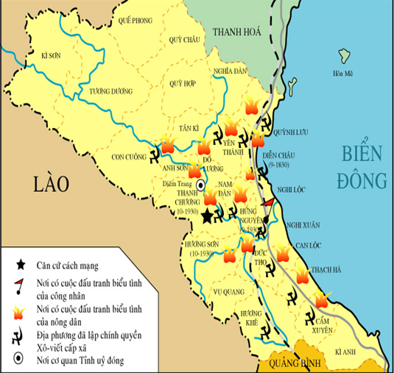
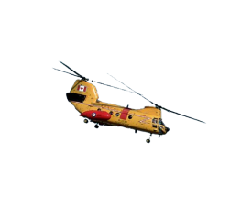
NGHỆ AN
VINH
HÀ TĨNH

Slide 10
BÀI 14
PHONG TRÀO CÁCH MẠNG 1930 – 1935
II - Phong trào cách mạng 1930 – 1931
với đỉnh cao xô viết Nghệ-Tĩnh
Thanh Chương
Nam Đàn
1. Phong trào cách mạng 1930 – 1931
Anh Sơn
2. Xô Viết Nghê -Tĩnh
Nghệ An :
a- Sự thành lập các Xô Viết:
- Từ tháng 9.1930, trước sự tan rã của chính quyền địch ở nhiều thôn xã, cấp uỷ
- Đảng đứng ra lãnh đạo quần chúng thành lập các Xô Viết. Cách mạng đạt đến đỉnh cao.
Nghi Lộc
Hưng Nguyên
Diễn Châu
Can Lộc
Hà Tĩnh
Nghi Xuân
Hương Khê

Slide 11
BÀI 14
PHONG TRÀO CÁCH MẠNG 1930 – 1935
II - Phong trào cách mạng 1930 – 1931 với đỉnh cao xô viết Nghệ-Tĩnh
1. Phong trào cách mạng 1930 – 1931
2. Xô Viết Nghê -Tĩnh
Thảo luận nhóm
- Nhóm 1: Các chính sách về chính trị
- Nhóm 2: Các chính sách về kinh tế
- Nhóm 3: Các chính sách về văn hoá-xã hội
- Nhóm 4: Nhận xét về những chính sách trên?

Slide 12
Chính sách của chính quyền Xô viết Nghệ-Tĩnh
Các mặt | Nội dung chính sách
Chính trị
Kinh tế
Văn hóa, Xã hội
Nhận xét
Quần chúng tự do hoạt động trong các đoàn thể cách mạng. Các đội tự vệ đỏ và tòa án nhân dân được thành lập.
Chia ruộng đất cho dân cày nghèo, bãi bỏ thuế thân, thuế chợ, thuế muối, xóa nợ cho người nghèo.
Mở lớp dạy chữ Quốc ngữ, xóa bỏ tệ nạn mê tín dị đoan, trật tự trị an được giữ vững...
Chính sách của Xô viết đã đem lại lợi ích cho nhân dân, chứng tỏ bản chất ưu việt (của dân, do dân, vì dân). Là đỉnh cao của phong trào cách mạng 1930 – 1931.

Slide 13
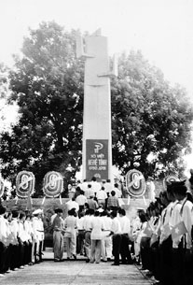
Tượng đài kỉ niệm Xô Viết Nghệ-Tĩnh

Slide 14
BÀI 14
PHONG TRÀO CÁCH MẠNG 1930 – 1935
Mục tiêu tiết 2
1- Diễn biến chính Hội nghị lần thứ nhất của Đảng tháng 10-1930.
2- Luận cương chính trị của Đảng
3. Ý nghĩa và bài học kinh nghiệm của phong trào cách mạng 1930 - 1931
4. Diễn biến chính của giai đoạn phục hồi phong trào cách mạng 1932 - 1935

Slide 15
BÀI 14
PHONG TRÀO CÁCH MẠNG 1930 – 1935
II - Phong trào cách mạng 1930 – 1931 với đỉnh cao xô viết Nghệ-Tĩnh
3. Hội nghị lần thứ nhất BCH Trung ương lâm thời Đảng Cộng sản Việt Nam(10-1930)
a. Những nội dung chính của hội nghị
+ Hội nghị lần thứ nhất của Đảng họp tại Hương Cảng (TQ) vào tháng 10-1930.
Trình bày nội dung chính của Hội nghị ?
+ Quyết định đổi tên Đảng là Đảng CS Đông Dương
+ Cử ra BCH Trung ương chính thức do đồng chí Trần Phú làm tổng bí thư.
+ Thông qua luận cương chính trị của Đảng do Trần Phú soạn thảo

Slide 16
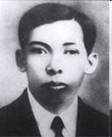
Đồng chí Trần Phú
Tổng Bí thư đầu tiên của ĐCS Việt Nam
Người học trò xuất sắc của Chủ tịch Hồ Chí Minh, người cộng sản kiên cường, mẫu mực, người con ưu tú của Đảng
Đồng chí Trần Phú sinh ngày l-5-1904, quê xã Tùng Ảnh, huyện Đức Thọ, tỉnh Hà Tĩnh.
Tại Hội nghị tháng 10/1930 ở Hương Cảng, đồng chí Trần Phú được giao soạn thảo Luận cương chính trị và được bầu làm Tổng bí thư.
Năm 1931, ông bị giặc Pháp bắt và mất tại nhà thương Chợ Quán, 27 tuổi. Trước khi mất ông còn nhắn nhủ đồng chí của mình là “Hãy giữ vững khí tiết chiến đấu”.

Slide 17
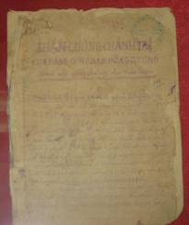
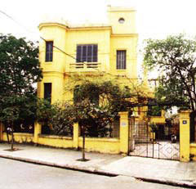
Nơi đồng chí Trần Phú viết bản Dự thảo “Luận cương chính trị”
Luận cương chính trị tháng 10/1930

Slide 18
BÀI 14
PHONG TRÀO CÁCH MẠNG 1930 – 1935
II - Phong trào cách mạng 1930 – 1931 với đỉnh cao xô viết Nghệ-Tĩnh
3. Hội nghị lần thứ nhất BCH Trung ương lâm thời Đảng Cộng sản Việt Nam(10-1930)
a. Những nội dung chính của hội nghị
b. Nội dung Luận cương chính trị
Trình bày nội dung chính của luận cương chính trị tháng 10 năm 1930?

Slide 19
Nội dung | Cương lĩnh (Nguyễn Ái Quốc, 3/2/1930) | Luận cương (Trần Phú, 10/1930)
Hai giai đoạn của CMVN | Cách mạng tư sản dân quyền và cách mạng xã hội chủ nghĩa.
Nhiệm vụ cách mạng | Chống đế quốc, chống phong kiến
Lực lượng cách mạng | Công - nông, liên lạc với trí thức, tiểu tư sản, trung nông.
Vai trò lãnh đạo của đảng. | Nhân tố quyết định mọi thắng lợi của cách mạng Việt Nam.
Quan hệ quốc tế | Là một bộ phận của cách mạng thế giới.
Phương thức CM
Cách mạng tư sản dân quyền và cách mạng XHCN
Đánh đổ phong kiến, đánh đổ đế quốc.
Giai cấp vô sản và giai cấp nông dân
Nhân tố quyết định mọi thắng lợi của cách mạng Việt Nam.
Quan hệ mật thiết với cách mạng thế giới.
Tập hợp tổ chức quần chúng đấu tranh.

Slide 20
BÀI 14
PHONG TRÀO CÁCH MẠNG 1930 – 1935
II - Phong trào cách mạng 1930 – 1931 với đỉnh cao xô viết Nghệ-Tĩnh
3. Hội nghị lần thứ nhất BCH Trung ương lâm thời Đảng Cộng sản Việt Nam(10-1930)
a. Những nội dung chính của hội nghị
b. Nội dung Luận cương chính trị
* Hạn chế của Luận cương
+ Chưa thấy rõ được mâu thuẫn chủ yếu trong xã hội thuộc địa, chỉ nặng về đấu tranh giai cấp
Luận cương còn hạn chế gì?
+ Đánh giá không đúng khả năng cách mạng của tiểu tư sản, tư sản dân tộc, khả năng lôi kéo bộ phận trung, tiểu địa chủ.

Slide 21
BÀI 14
PHONG TRÀO CÁCH MẠNG 1930 – 1935
II - Phong trào cách mạng 1930 - 1931 với đỉnh cao xô viết Nghệ-Tĩnh
4. Ý nghĩa và bài học kinh nghiệm của phong trào cách mạng 1930 - 1931
a. Ý nghĩa:
+ Khẳng định đường lối đúng đắn của Đảng, quyền lãnh đạo của giai cấp công nhân đối với cách mạng Đông Dương.
Qua phong trào CM 1930 – 1931 rút ra ý nghĩa gì?
+ Khối liên minh công - nông được hình thành
+ Qua phong trào, Quốc tế Cộng sản công nhận Đảng Cộng sản Đông Dương là bộ phận độc lập, trực thuộc QTCS.
+ Là cuộc tập dượt đầu tiên cho Tổng khởi nghĩa tháng Tám năm 1945.

Slide 22
BÀI 14
PHONG TRÀO CÁCH MẠNG 1930 – 1935
II - Phong trào cách mạng 1930 - 1931 với đỉnh cao xô viết Nghệ-Tĩnh
4. Ý nghĩa và bài học kinh nghiệm của phong trào cách mạng 1930 - 1931
a. Ý nghĩa:
b. Bài học kinh nghiệm :
+ Để lại bài học quý báo về công tác tư tưởng, tổ chức và lãnh đạo quần chúng đấu tranh
Qua phong trào CM 1930 – 1931 rút ra bài học kinh nghiệm gì?
+ Xây dưng khối liên minh công nông
+ Cần thành lập mặt trận dân tộc thống nhất
+ Vấn đề giành và giữ chính quyền…

Slide 23
Nội dung | Phong trào 1930 – 1931
Kẻ thù
Mục tiêu đấu tranh
Mặt trận
Lực lượng tham gia
hình thức đấu tranh
Địa bàn
Nhận xét
Đế quốc và phong kiến
Đòi “Độc lập dân tộc” và “Người cày có ruộng”
Hội phản đế Đồng minh Đông Dương
Chủ yếu công nhân - nông dân.
Chính trị : Bãi công, biểu tình ;Bạo động vũ trang Đánh phá huyện lị, đồn điền, nhà ga, trại giam
Nông thôn và các trung tâm công nghiệp.
Diễn tập lần 1, chuẫn bị cho CMT8

Slide 24
BÀI HỌC ĐẾN ĐÂY KẾT THÚC - CHÀO TẠM BIỆT -

